Slide 1

(제13기) 4차 전국이사회의
제 14차 정기 총회
▣ 일시 : 2024년 6월 29일 (토) 오후 2시
▣ 장소 : 서울 올림픽파크텔 4층 아테네홀

Slide 2
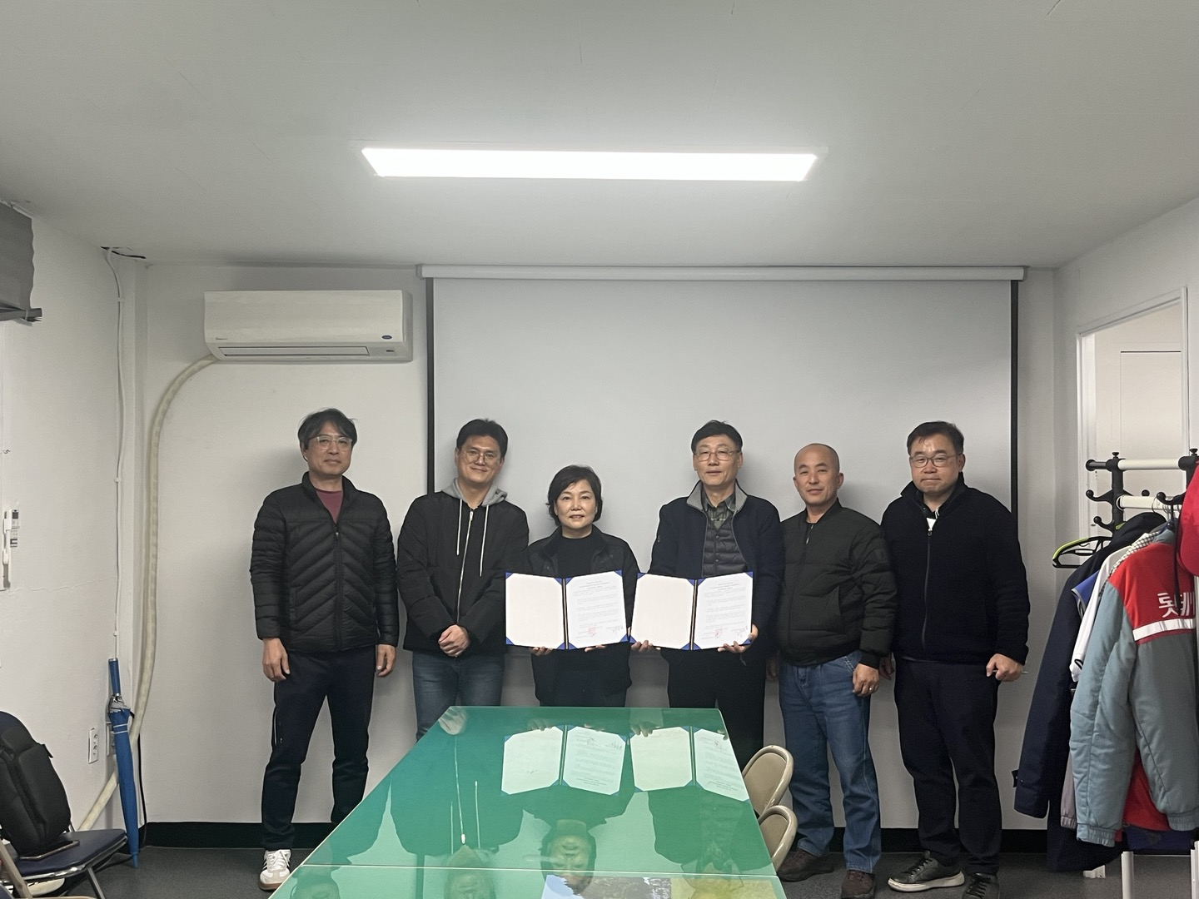
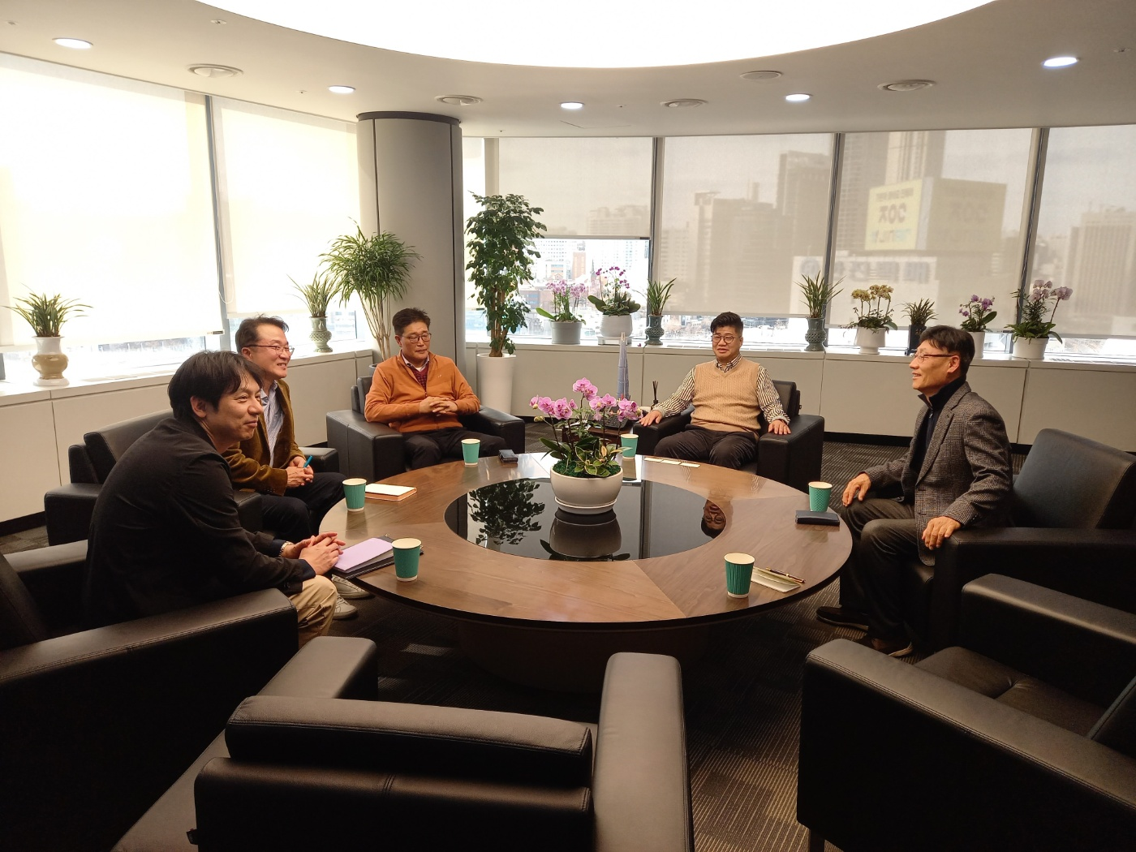
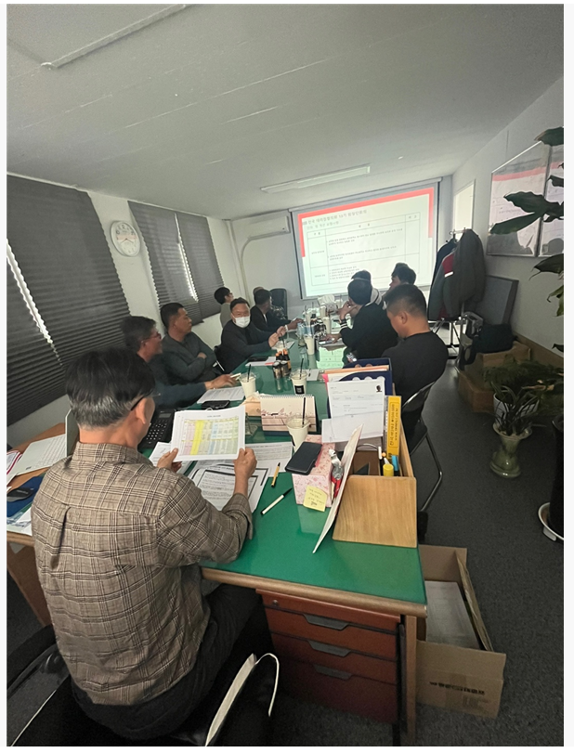
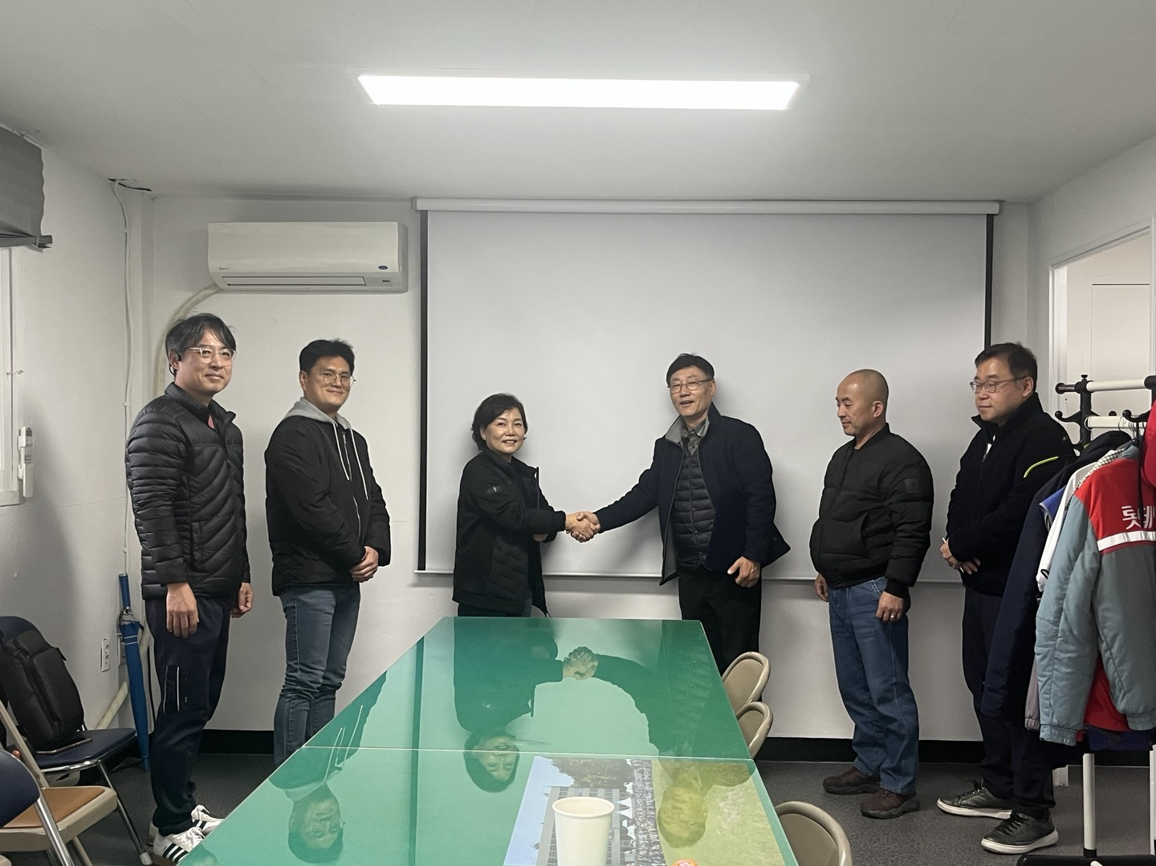
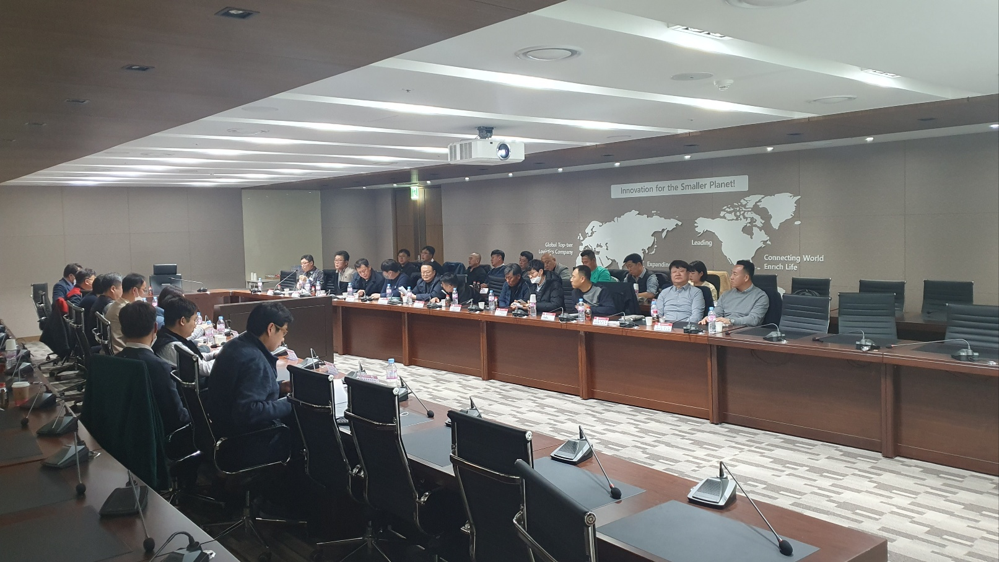
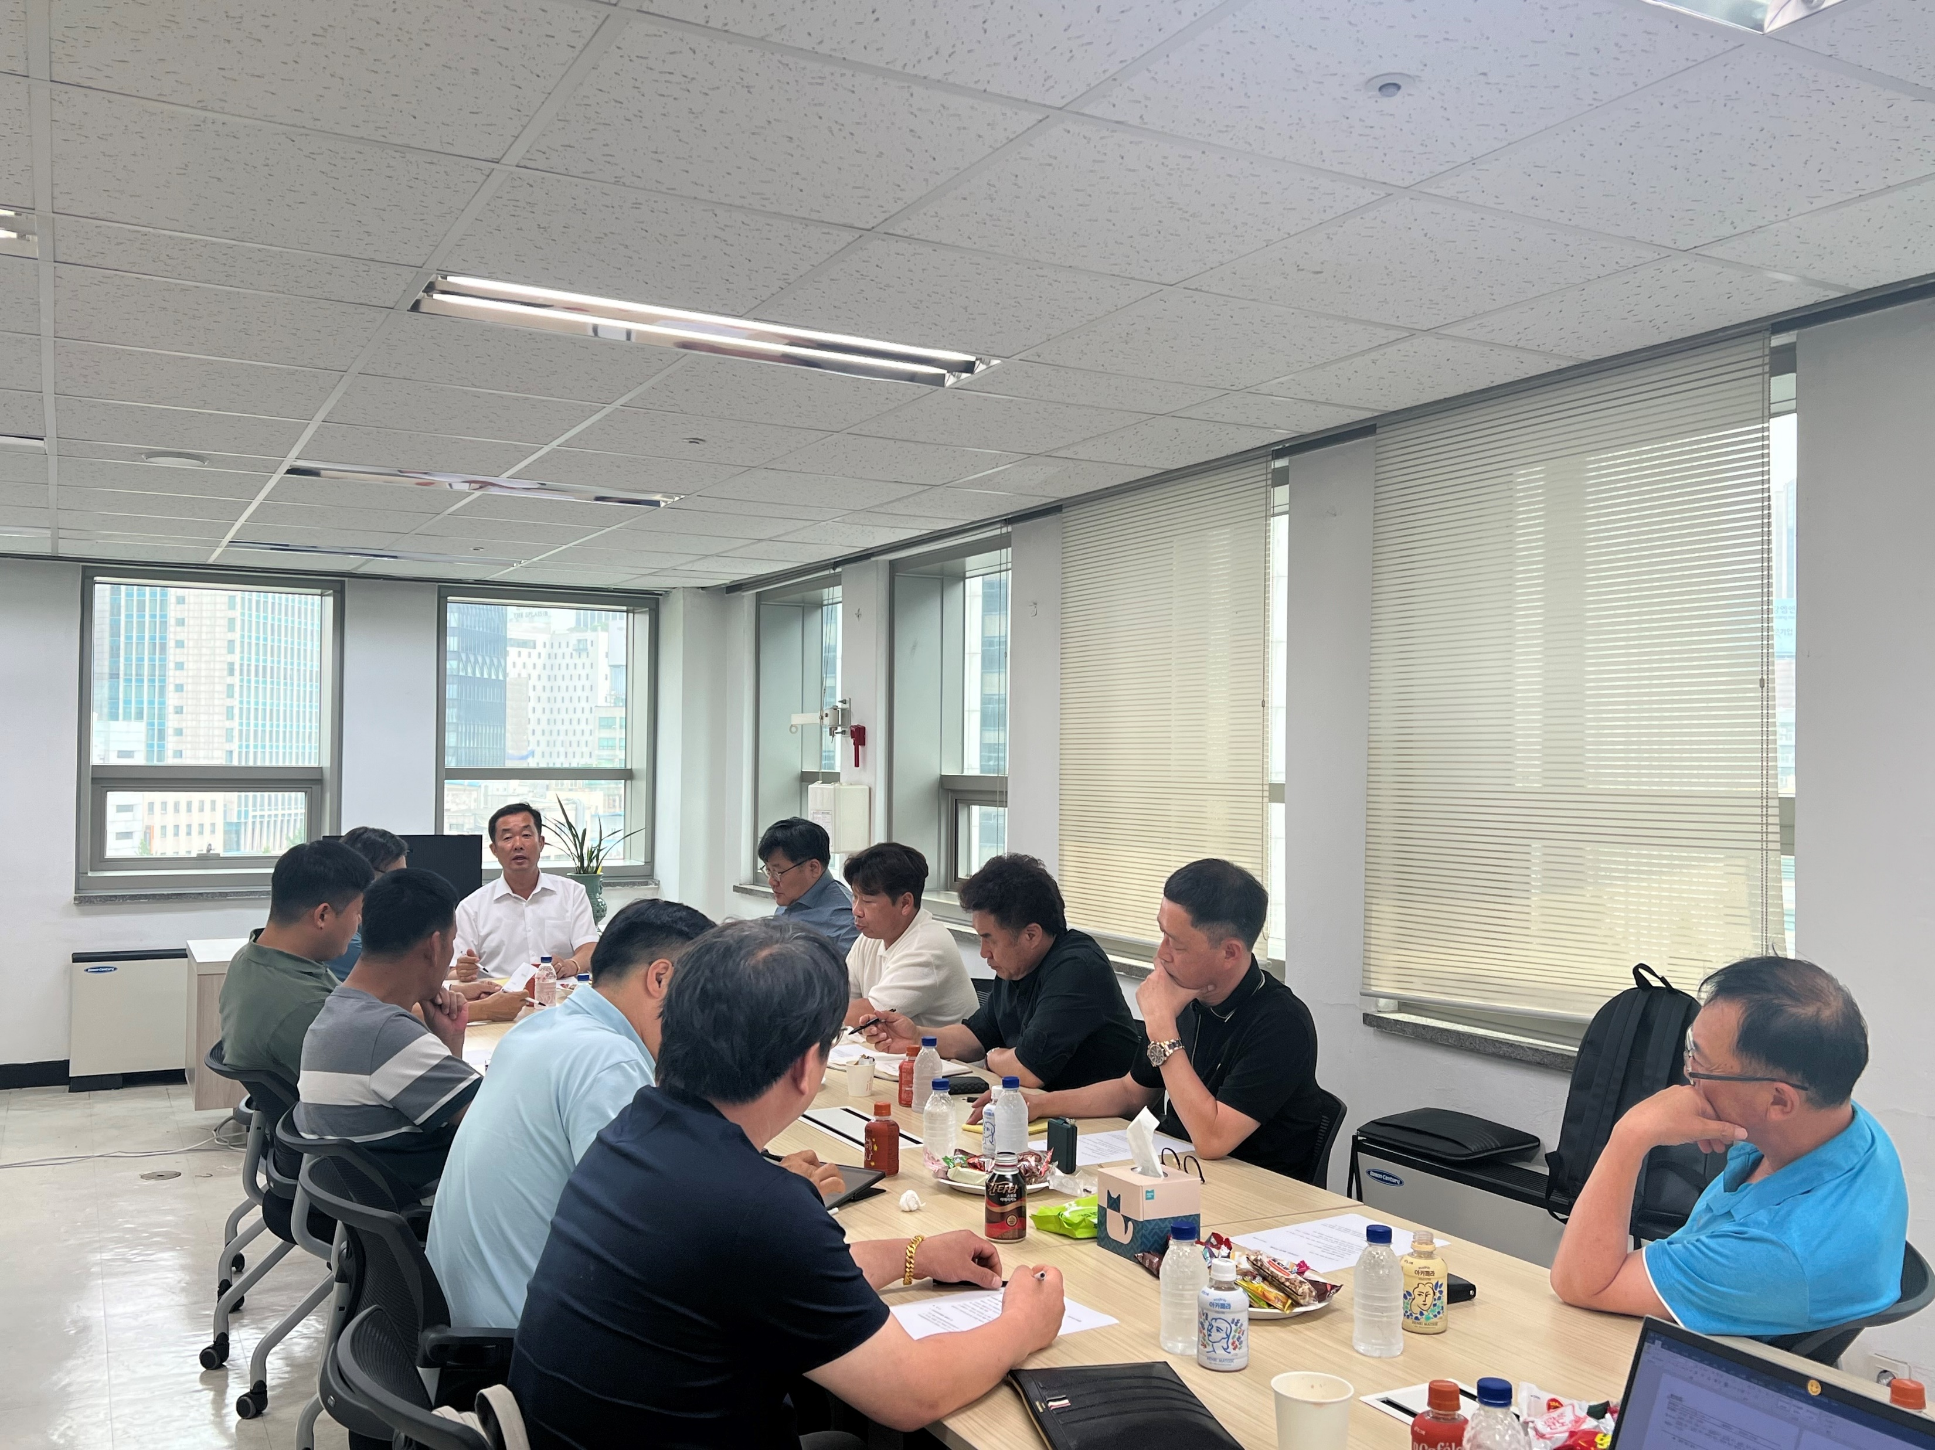
회장 업무 보고
한국노총 상생협약식 진행(2023.12.11)
롯데글로벌 대표이사 간담회 (2024.2.23)
회장단 회의 (2024.4.23)

Slide 3
협의회 13기 업무 활동 보고 (2023.9 ~ 2024.6)
본사 네트워크기획팀 및 네트워크 운영팀 간담회 (2023.12.08)
- 일시 : 2023.12.08
- 참석 : 서성길 협의회장, 이형구사무국장
택배운영부문장 박희종상무, 네트워크운영팀 안정철수석, 네트워크기획팀 성창욱수석
- 회의 안건
1. 11/25(토) 13기 전국이사회 개최시 건의사항중 내품 20kg 공산품의 무게를 감안해 무게 22kg
및 크기 162cm 까지 비규격 허용 요청
2. 진천메가 허브터미널의 경우 쌀20kg 화물의 경우 월,화요일 입고 금지 해제요청
3. 집하차량 배차 관련
1) 거점배차의 경우 기존 배차지역의 변경부분 탄력적 시행 요청
2) 일반차량 배차의 경우 최소 13시 이전에 확정되어 투입 될수 있도록 요청
4. 기타 운영사항 협의

Slide 4
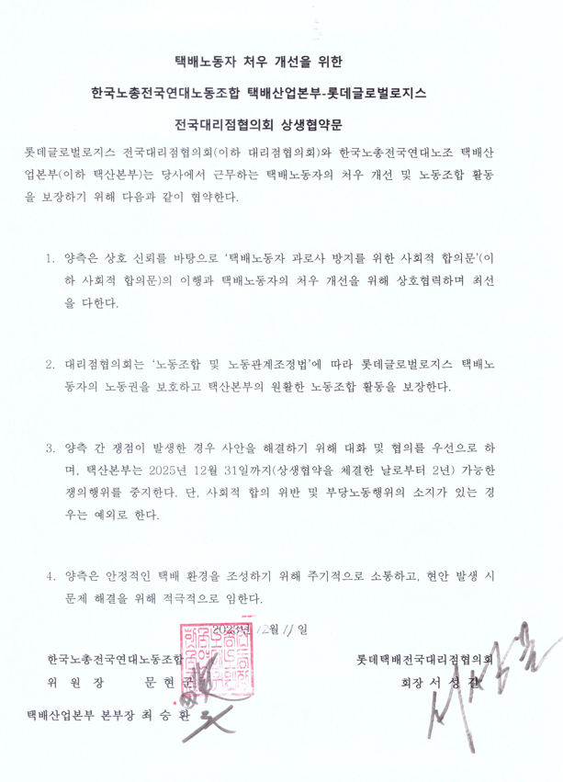
협의회 13기 업무 활동 보고 (202.9 ~ 2024.6)
한국노총 상생협약식 진행(2023.12.11)
- 일시 : 2023.12.11(월) 11시
참석 : 서성길 협의회장, 이승용부회장, 이형구사무국장
한국노총 곽현희부회장, 최승환 본부장, 서울경기지부 본부장
- 상생협약문

Slide 5
협의회 13기 업무 활동 보고 (2023.9 ~ 2024.6)
한국노총 상생협약식 진행(2023.12.11)

Slide 6
협의회 13기 업무 활동 보고 (2023.9 ~ 2024.6)
한국노총전국연대노동조합 택배산업본부 회의 (2024.1.18)
- 일시 : 2024.1.18
- 참석 : 서성길 협의회장, 이형구사무국장, 롯데글로벌 변재오팀장
한국노총 김사성위원장, 박주현차장, 하충효대외협력본부장, 이상민조직확대본부장
- 회의 안건
1. 롯데택배 집배센터 분류인력 지원 관련 체계 변경(box당 지급으로 변경)
2. 일율적인 지원이 적용이 되고 있으나, 환경이 열악한 지역에 대한 지원이 필요한 상황
3. 롯데택배에서 시행한 변경된 분류인력 지원체계에 대해서는 수긍하고 인정함
4. 롯데택배 시설투자(휠쇼트등) 계획 내용 및 분류지원 산정 기준자료를 요청함
5. 한국노총과 소통 및 공유을 위한 대리점협의회 지역별 담당자 연락처 공유요청
6. 시설투자 계획 및 산정표는 롯데택배 내부 결재를 통해 진행할 예정
7. 대리점 협의회 임원진(회장 및 지역부회장) 연락처 공유 예정

Slide 7
협의회 13기 업무 활동 보고 (2023.9 ~ 2024.6)
롯데글로벌 대표이사 간담회 (2024.2.23)
- 일시 : 2024.2.23(금) 14시 ∼15시
- 참석 : 서성길 협의회장, 오염석 상임부회장, 이형구사무국장
강병구 대표이사, 장기룡 택배사업본부장, 안재용부문장
- 회의 안건
1. 신규 부임한 강병구 신임대표이사에 대리점 협의회 임원 소개
2. 대리점 협의회 활동관련 및 관련 조직에 대해 설명
3. 롯데 본사와 대리점 협의회의 지속적인 업무 공유 및 협업을 통해 업무진행 요청(대표이사 언급)
4. 시스템 개선을 위해 밀착하여 업무 추진하여 시너지 효과를 가져올수 있도록 요청(대표이사 언급)
5. 대리점에 지원할수 있는 방안을 강구하여 상생할수 있도록 지시함(대표이사 언급)
6. 거래처 재계약시 자동 연장할수 있도록 요청(택배사업본부장에 건의)
- 관련부서와 협의후 진행예정
7. 본사 개발 거래처중 중,소형 거래처의 경우 개발 수수료 조정요청(택배사업본부장에 건의)

Slide 8
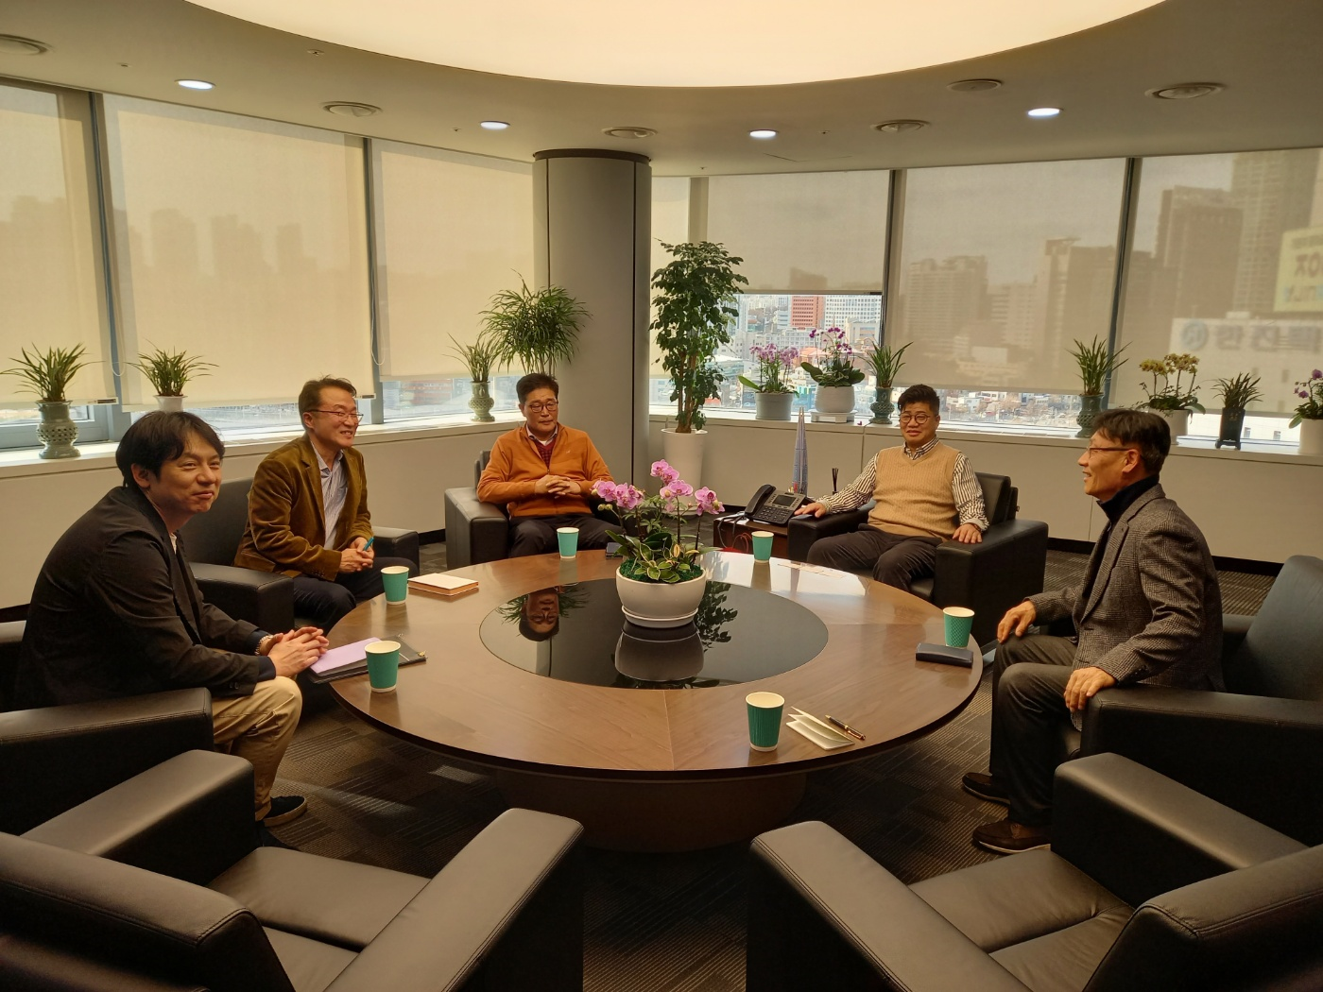
협의회 13기 업무 활동 보고 (2023.9 ~ 2024.6)
롯데글로벌 대표이사 간담회 (2024.2.23)

Slide 9
협의회 13기 업무 활동 보고 (2023.9 ~ 2024.6)
민주노총 롯데택배본부 미팅(2024.4.3)
- 일시 : 2024.4.3(수) 11시 ∼12시
- 장소 : 대리점협의회 회의실
- 참석 : 서성길협의회장, 이형구사무국장, 김효훤사원
박상호민주노총롯데택배본부장
- 회의 안건
1. 신규 당선관련 인사 및 미팅 실시
2. 각 지역 담당(부회장)과 이슈발생시 소통할수 있도록 진행 요청
3. 대리점 협의회 조직도 및 비상연락망 공유 요청
4. 택배노조 회의시 롯데택배 대리점협의회 대표 참석 요청
5. 월례 정기회의(협의회 및 민노택배본부) 실시 – 매월초 진행(5월 2일 예정)
6. 정기 소식지 배포 예정(민주노총)
7. 업무진행 과정 및 요청사항 공문을 통해 진행예정(민주노총)
8. 현재 이슈 지역 현황 협의(예산, 안산신길)

Slide 10
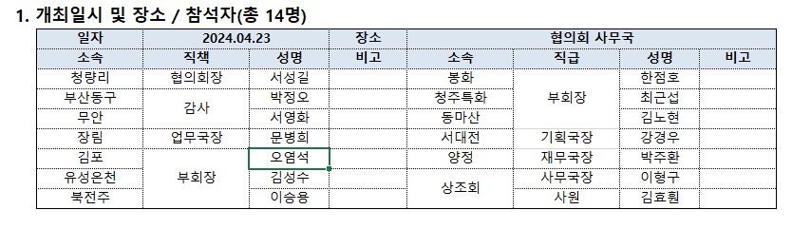
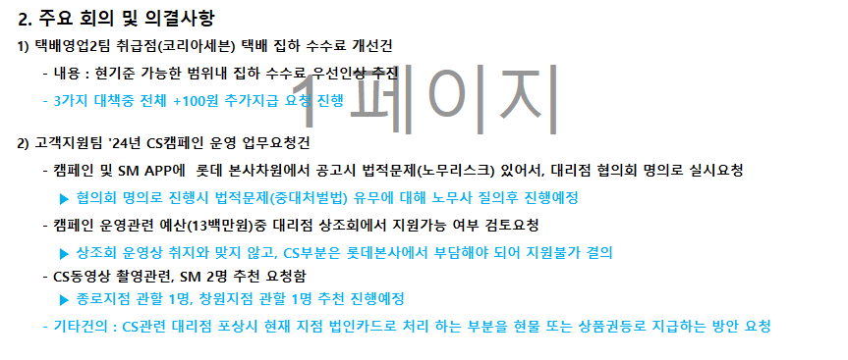
협의회 13기 업무 활동 보고 (2023.9 ~ 2024.6)
회장단 회의 (2024.4.23)

Slide 11
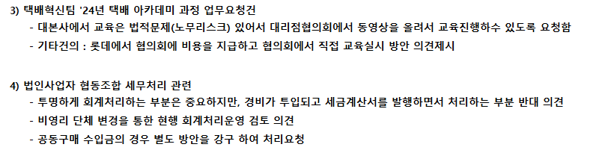
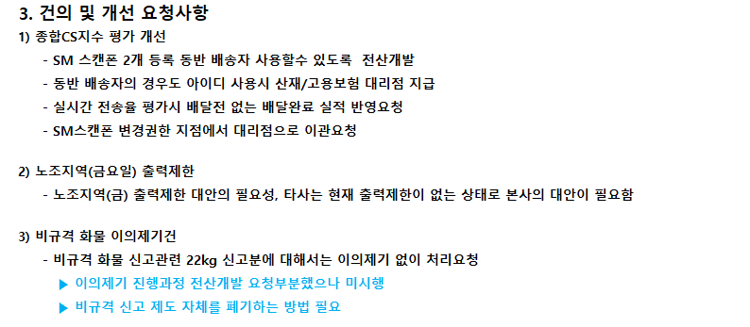
협의회 13기 업무 활동 보고 (2023.9 ~ 2024.6)
회장단 회의 (2024.4.23)

Slide 12
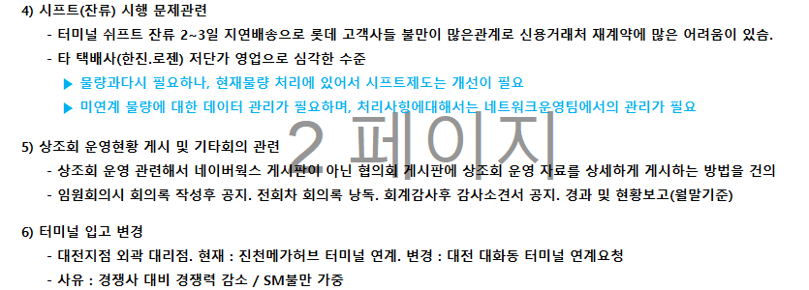
협의회 13기 업무 활동 보고 (2023.9 ~ 2024.6)
회장단 회의 (2024.4.23)

Slide 13
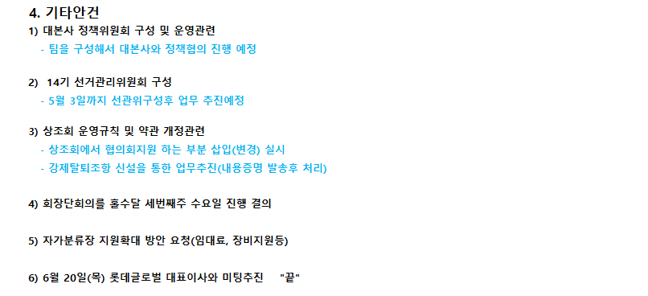
협의회 13기 업무 활동 보고 (2023.9 ~ 2024.6)
회장단 회의 (2024.4.23)

Slide 14
13기 회계 감사 업무 보고

Slide 15
13기 회계 감사 업무 보고

Slide 16
13기 회계 감사 업무 보고

Slide 17
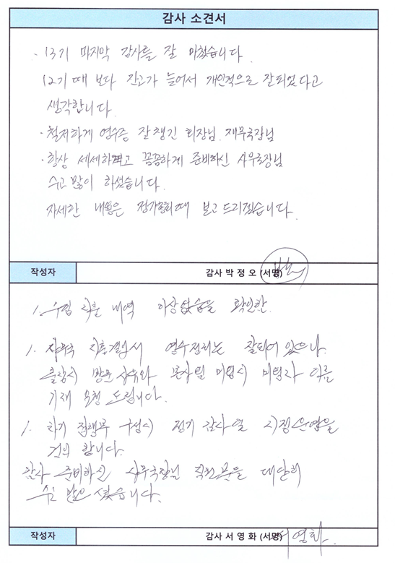
13기 회계 감사 업무 보고

Slide 18
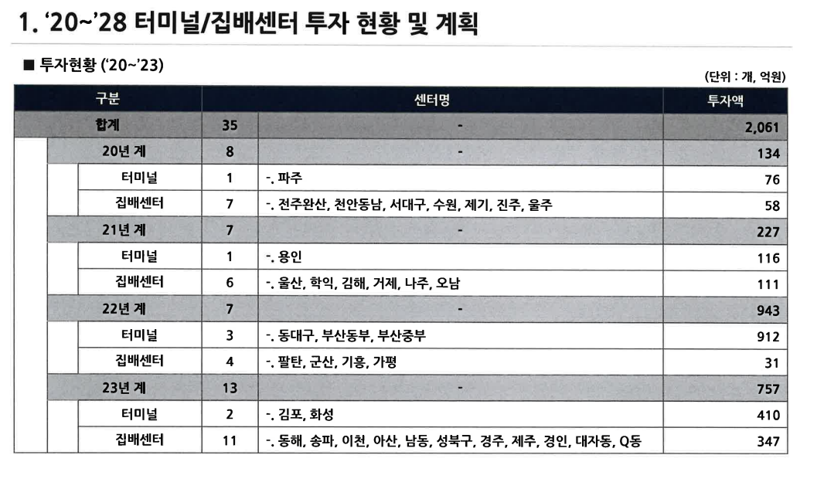
터미널 및 집배센터 구축현황

Slide 19
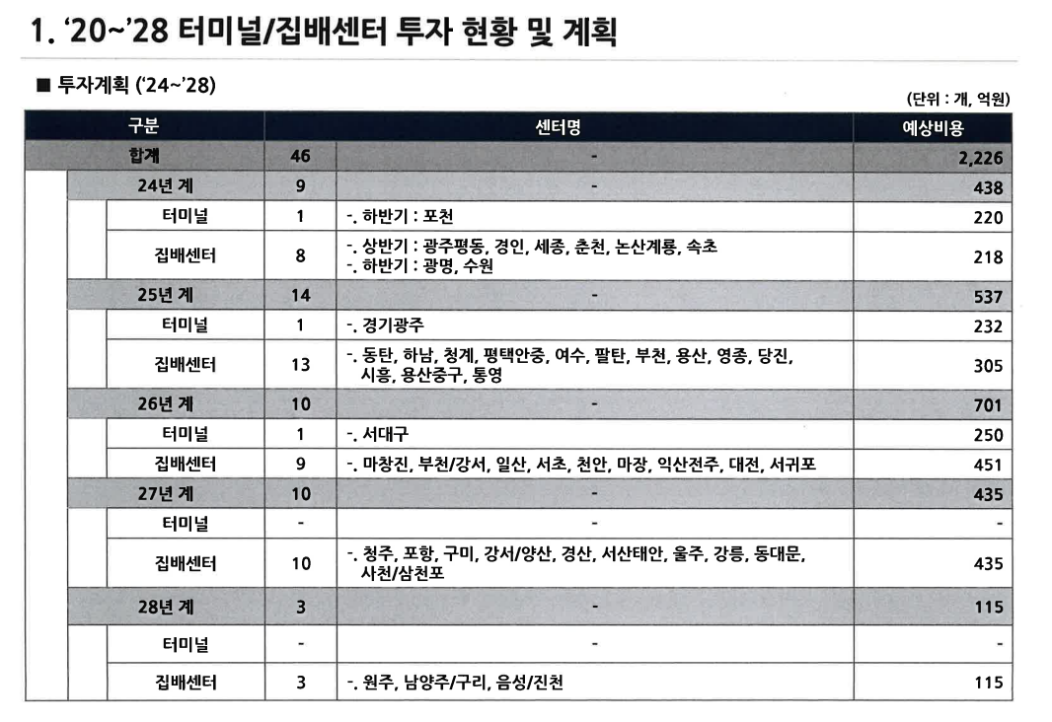
터미널 및 집배센터 구축현황

Slide 20

고용 및 산재보험 관련
산업재해보상보험법 개정 안내 (2023.07.01)
- 변동 사항
1) 산재보험료 산정금액을 택배기사 실소득으로 변경
- 변경 전: 고용노동부장관이 정한 기준금액(2,420,000원)으로 산정
2) 산재보험료 50% 경감 중단
- 변경 전: 이전 정부가 산재보험료 50%를 지원
3) 택배기사 경비율, 산재보험율 변동
- 경비율16.4%, 산재보험료율 1.8%로 변경

Slide 21
고용 및 산재보험 관련
산업재해보상보험법 개정 안내 (2023.07.01)
- 변동 예시
월소득 4,000,000원(부가세 제외)의 택배기사 산재보험료
(1) 변경 전
{기준보수액 2,200,000원(부가세 제외) - 경비 400,400원(기준보수액의 18.2%)} X 산재보험료율 1.9% X 경감 50% = 17,096원
(2) 변경 후
1. {월보수액 4,000,000원(부가세 제외) - 경비 656,400원(기준보수액의 16.4%)} X 산재보험료율 1.8% = 60,192원
2. {월보수액 6,000,000원(부가세 제외) - 경비 984,000원(기준보수액의 16.4%)} X 산재보험료율 1.8% = 90,288원
- 산재보험료 산정 기준이 택배기사의 월보수액으로 변경됨에 따라 산재보험료가 크게 인상함
(월소득이 많을수록 산재보험료가 비례 상승)
- 산재보험료가 사회적합의금 20원(고용, 산재보험료 분)을 초과하는 경우 대리점의 부담이 예상됨

Slide 22
고용 및 산재보험 관련
산업재해보상보험법 관련 진행사항(2024.06)
택배기사 산재보험 필요경비율 관련 내용입니다.
1. 한국여성정책연구원
- 최종 1안~5안까지 보고서 제출 했으나, 고용노동부에서 요청이 오지 않은 상태로 근로복지공단 및 고용노동부에
자료 요청
2. 근로복지공단, 고용노동부
- 현재 검수 진행 중이며 끝나는 대로(6월 말경 예상) 프리즘을 통해 확인 할 수 있도록 할테니 간담회는 진행 요청함
3. (사)한국생활물류택배서비스협회에서 관련 업무 진행중으로 조만간 근로복지공단, 고용노동부와 간담회를 통해
산재보험 필요경비율 결정 예정입니다.
4. 2024년 6월 14일자 고용노동부 고시(안)에 의하면 택배의 경우 공제율 19.5%로 책정함.
5. 고용노동부에 사단법인 한국생활물류택배서비스협회에서 “노무제공자 필요경비 관련 시정＂요청 공문을 발송(6월20일) 하였고
택배업 종사시 중요한 요건으로 작용하고 있으며, 현실과 부합되어 화물자동차 운송사업자와 동일한 49.9%로 시정하지 않을시
법적인 대응 및 집단적 대응 예정이라고 명시함

Slide 23
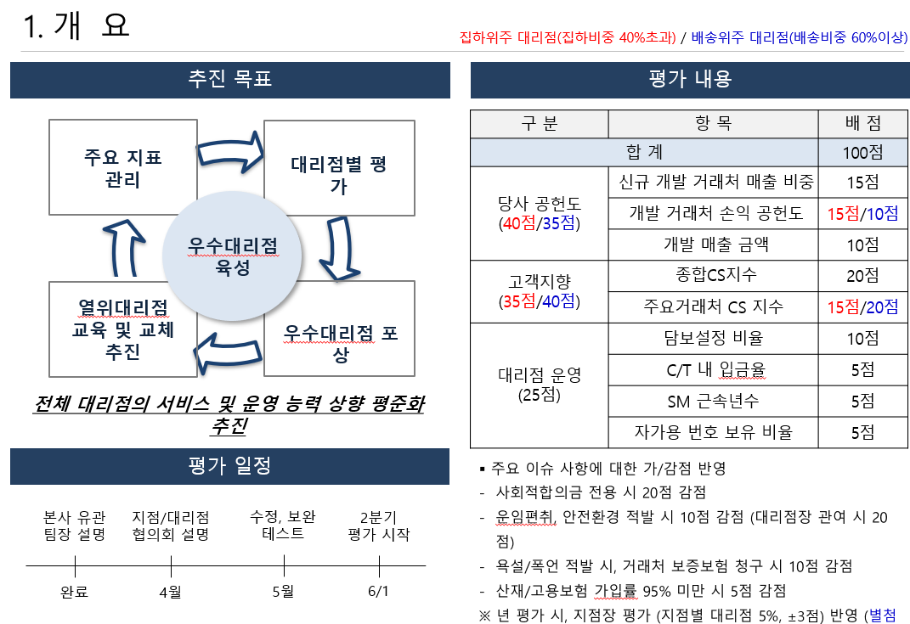
대리점 평가 계획

Slide 24
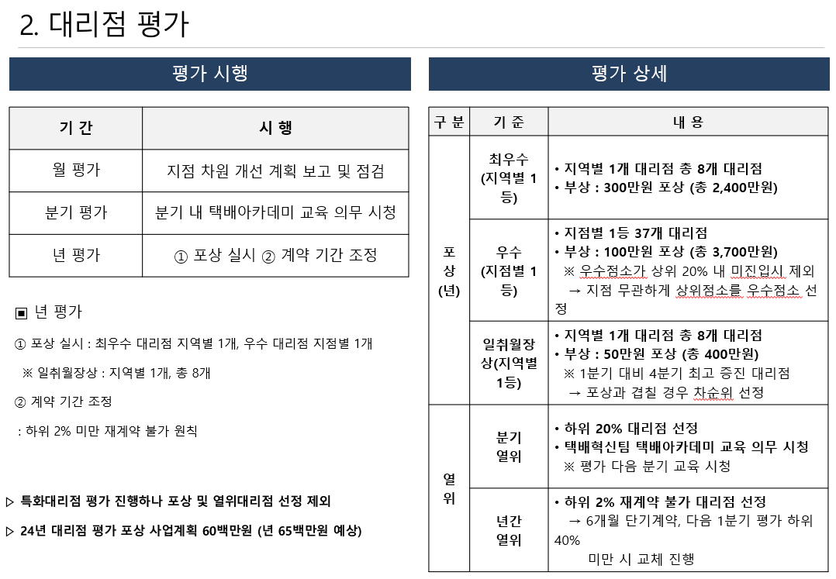
대리점 평가 계획

Slide 25
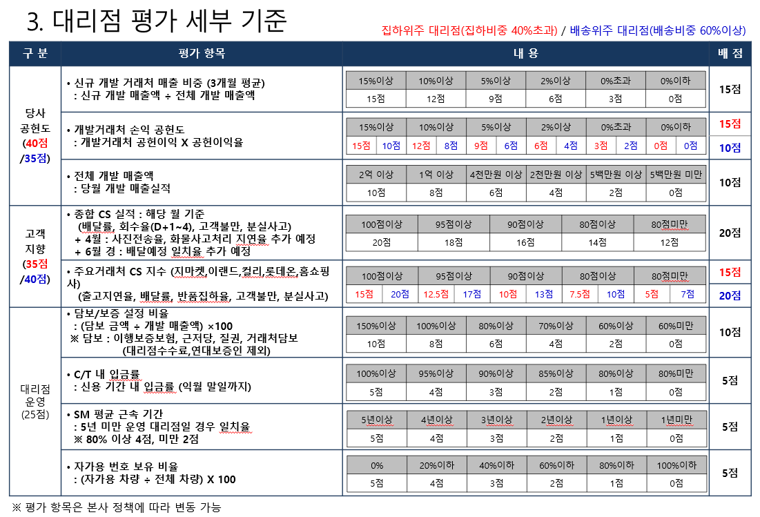
대리점 평가 계획

Slide 26
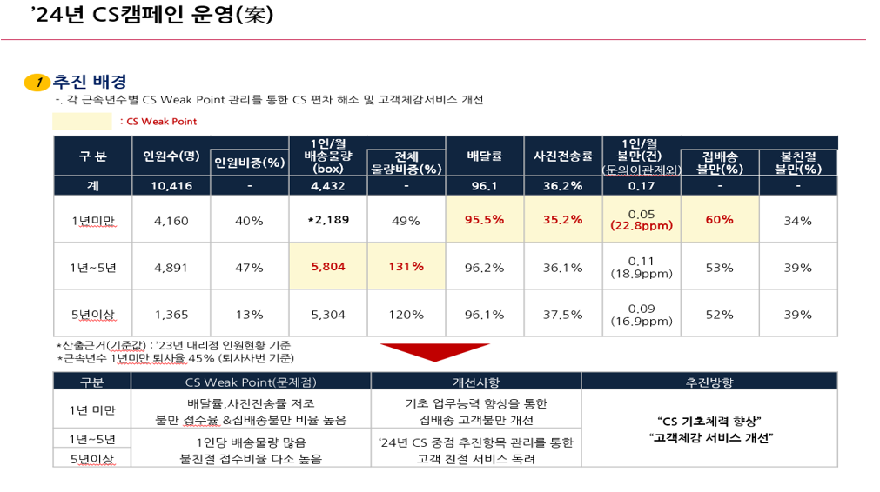
’24년 CS캠페인 운영관련
전국대리점협의회 회원 현황표

Slide 27
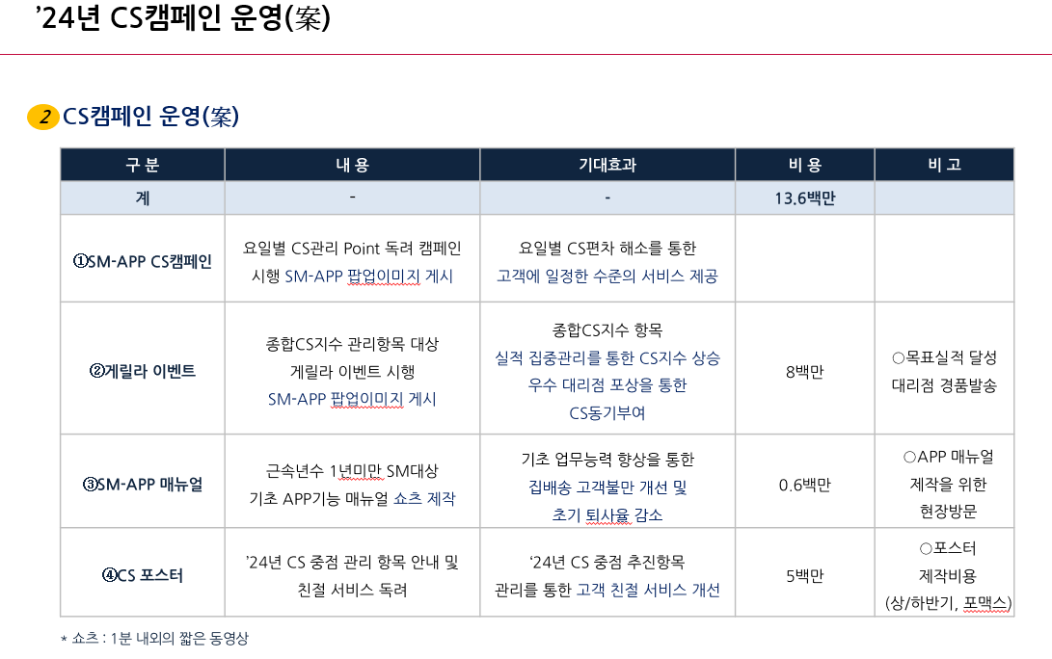
’24년 CS캠페인 운영관련
전국대리점협의회 회원 현황표

Slide 28
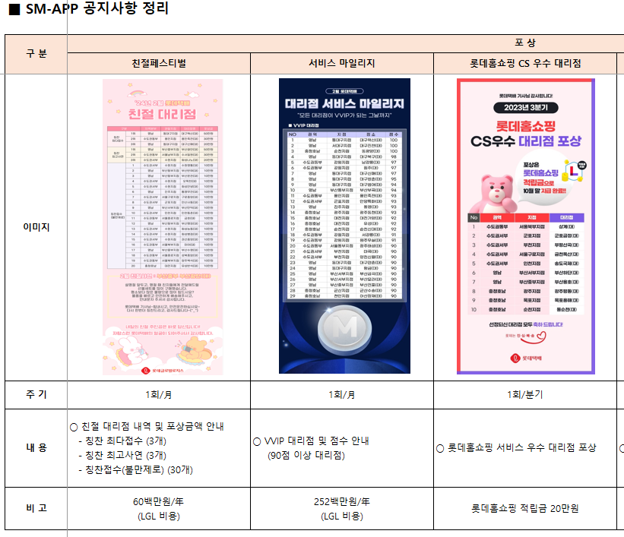
’24년 CS캠페인 운영관련
전국대리점협의회 회원 현황표

Slide 29
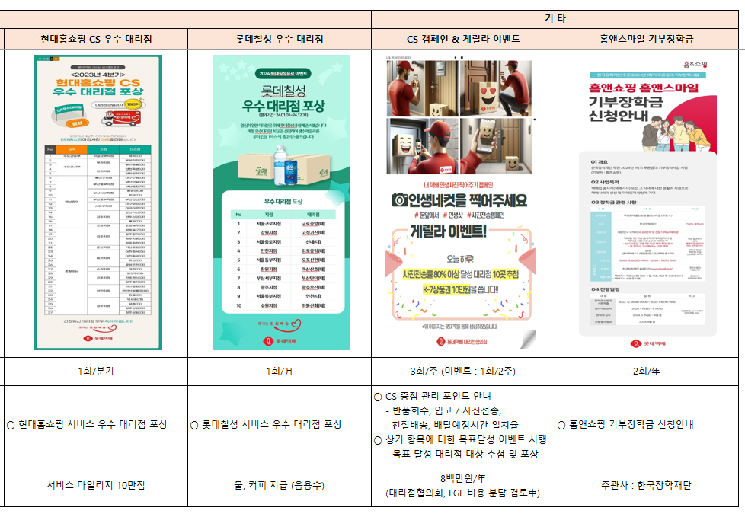
’24년 CS캠페인 운영관련
전국대리점협의회 회원 현황표

Slide 30
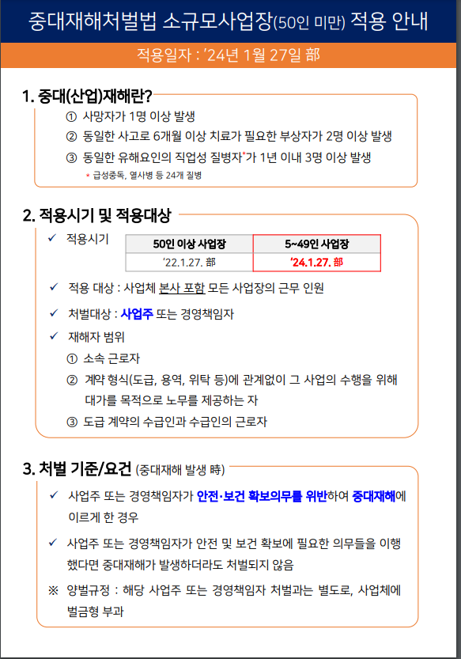
중대재해처벌법 관련내용
전국대리점협의회 회원 현황표

Slide 31
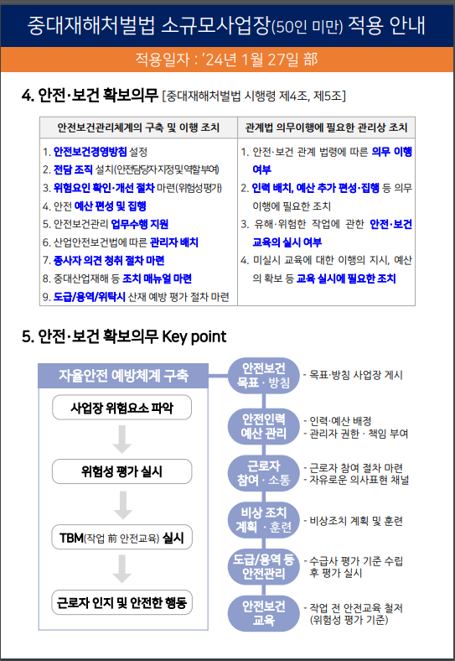
중대재해처벌법 관련내용
전국대리점협의회 회원 현황표

Slide 32
본사 운영 및 영업관련 건의사항
전국대리점협의회 회원 현황표
건의 및 개선 요청사항
구 분 | 내 용 | 비 고
스캔폰 및 산재 고용보험 |  | 대리점협력팀

Slide 33
본사 운영 및 영업관련 건의사항
전국대리점협의회 회원 현황표
건의 및 개선 요청사항
구 분 | 내 용 | 비 고
출력제한 (금요일 노조구역) |  | 대리점협력팀

Slide 34
본사 운영 및 영업관련 건의사항
전국대리점협의회 회원 현황표
건의 및 개선 요청사항
구 분 | 내 용 | 비 고
비규격 화물 신고관련 |  | 네트워크 운영팀

Slide 35
본사 운영 및 영업관련 건의사항
전국대리점협의회 회원 현황표
건의 및 개선 요청사항
구 분 | 내 용 | 비 고
집배센터 (분류장) 지원 |  | 네트워크 운영팀

Slide 36
본사 운영 및 영업관련 건의사항
전국대리점협의회 회원 현황표
건의 및 개선 요청사항
구 분 | 내 용 | 비 고
셔틀차량 타임table 관리 |  | 네트워크 운영팀

Slide 37
본사 운영 및 영업관련 건의사항
전국대리점협의회 회원 현황표
건의 및 개선 요청사항
구 분 | 내 용 | 비 고
거래처 단가관리 |  | 택배기획팀

Slide 38
본사 운영 및 영업관련 건의사항
전국대리점협의회 회원 현황표
건의 및 개선 요청사항
구 분 | 내 용 | 비 고
화물사고 |  | 고객지원팀 택배영업팀

Slide 39
공로패 전달

Slide 40
제 14기 선거관리위원회

Slide 41
제 14기 선거관리위원회

Slide 42
제 14기 선거관리위원회

Slide 43
제 14기 협의회장 및 감사 선출

Slide 44
회칙 및 선거관리규정 주요 개정안
선거관리규정 개정안
제 3조 (선거인)
1. 본 규정의 선거인이라 함은 회칙 제28조(회비)에 의거 협의회 임원진(회장, 전임회장
감사, 국장, 상임부회장, 비상임부회장, 지부부회장, 지역이사, 자문위원)으로 한다.
상임부회장 ［삭제 ］- 제20조, 제21조도 해당됨. <상임부회장의 경우 지부부회장과 겹치는 부분 선거인 조정>
2. 본 1항 선거인 선정기준은 현임직에 있는 회장, 전임회장, 감사, 국장, 자문위원, 비상임부회장으로 하고
각 지부 부회장 및 지역이사는 선출된 차기 임원으로 한다. ［신설］
제 3장 후보자 등록 및 사퇴
제 12조(등록)
6. 회장에 입후보하는 자는 후보자 등록과 동시에 사퇴서(선관위 서식 제7호)를 제출하여야 후보등록을 할 수 있다. 현직 회장이
회장 후보로 등록할 경우 직무는 자동으로 정지되며, 상임 부회장이 회장 직무를 대행한다.
단, 현직 회장이 단독 출마하는 경우 임기는 보장한다.
단, 현직 회장이 단독 출마하는 경우 직무 및 임기는 보장하며 사퇴서 제출 의무는 없다. ［추가］

Slide 45
회칙 및 선거관리규정 주요 개정안
선거관리규정 개정안
직접 선거안 신설 관련
회칙 9조 1항
(회장 및 감사 선임방법)
- 현재 : 임원진 대상의 간접투표
- 신설안
1) 직선제 개정 투표 (회원사 직접투표)
2) 14기 출범후 7월중에 회장단, 선관위 회의를 통한 전 회원사 전자투표 실시
3) 직선제 투표 결과에 따라 14기 전국이사회에서 회칙 및 선거관리위원회
규졍 개정 예정

Slide 46
롯데택배전국대리점협의회 14기 예산안 심의

Slide 47
롯데택배전국대리점협의회 14기 예산안 심의

Slide 48
롯데택배전국대리점협의회 14기 예산안 심의
예산안 주요 내용
1. 회비 수입
740개 회원사 가입 기준 적용
상조회 지원금
- 회원사 당 1만원 : 917만원 수준
- 사무국 임대료 : 월 781,000원
- 노무법인콜센터 : 월 1,100,000원
2. 회비 지출
사무국 운영비
- 월 500,000원 / 비품 구입 등
2) 지역회비 증가 : 회원사 증가에 따른 회비 증가
3) 경조사비 증액 : 회원사 증가에 따른 경조사비 증가
4) 교통비 : 지역 대리점 방문 등 지역 출장 증가
5) 업무추진비 : 본사 회의, 노조 회의 등 대외활동 증가에 따른
업무추진비 사용처 발생
6) 정기 감사 : 3개월마다 정기 감사에 따른 비용 발생
7) 전국이사회의 비용 증액 : 임원진 정족 수 증가에 따른
회의 비용 증가
8) 회장단회의 비용 : 본사 간담회 등 회의 수 증가에 따른
회장단회의 횟수 증가
9) 기타 예비비 : 기타비용 증가에따른 에산조정

